Slide 1


Slide 2






تعيين تلميذ(ة) للإجابة.
توجيهات و شرح التعليمات.
عرض فيديو.
المرور بين الصفوف للمساعدة و تصحيح الإنجازات.
عمل في ثنائيات.
نهاية الشريط، المرور إلى الشريحة الموالية.

Slide 3

تنظيم حصص الأسبوع
اليوم 4 -
اليوم1 -
نشاط اعتيادي (10)د.
إنتاج كتابي – الحصة3 (30)د.
إنتاج كتابي – الحصة4 (30)د.
نشاط اعتيادي (10)د.
أساليب (30)د.
استماع وتحدث. (30)د.
اليوم 5 -
اليوم2 -
نشاط اعتيادي (10)د.
قراءة : الحصة -4- (30)د.
إنتاج كتابي الحصة 5 (30)د.
نشاط اعتيادي (10).
قراءة : الحصة -1- 30 د.
قراءة الحصة-2- 30 د.
اليوم 6 -
اليوم 3 -
نشاط اعتيادي (10)د.
مراجعة توليف (شكل وفهم)+ دعم (60)د.
نشاط اعتيادي (10)د.
قراءة : الحصة-3- (30)د.
تراكيب. (30)د.
Révision
Lecture offerte

Slide 4





هيكلة حصة اليوم
- 01 افتتاح الحصة
ترحيب ؛
تدبير السلوك؛
نشاط اعتيادي.
2- إنتاج كتابي (ح3).
كتابة مسودة نص وصفي.
- 03إنتاج كتابي (ح4)
كتابة النص الوصفي بعد تصحيحه .

Slide 5

عند نهاية الحصة
على الأقل % 80 من المتعلمين سيكونون قادرين على:
التدرب على إلقاء قصيدة شعرية.
كتابة نص وصفي .

Slide 6

افتتاح الحصة
افتتاح الحصة
ترحيب ؛
تدبير السلوك؛
نشاط اعتيادي.

Slide 7

مرحبا بكم، سنبدأ حصة اللغة العربية.
اختتام الحصة
إنتاج كتابي ح4
إنتاج كتابي ح3
افتتاح الحصة

Slide 8





حاولوا الالتزام بهذه السلوكات. من يذكرنا بها؟
اختتام الحصة
إنتاج كتابي ح4
إنتاج كتابي ح3
افتتاح الحصة
أُصَحِّحُ أَخْطائي عَلى كُرّاسَتي وَدَفْتَري.
أَتَحَدَّثُ بِلُغَةٍ عَرَبِيَّةٍ سَليمَةٍ مِنَ ٱلأَخْطاءِ.

Slide 9

ضعوا الكراسة والدفتر واللوحة في القمطر.
اختتام الحصة
إنتاج كتابي ح4
إنتاج كتابي ح3
افتتاح الحصة

Slide 10
في حصة اليوم ستتدربون على إلقاء قصيدة « نداء التعايش» بشكل معبر.
اختتام الحصة
إنتاج كتابي ح4
إنتاج كتابي ح3
افتتاح الحصة
أَقْرَأُ ٱلْقَصيدَةَ بِشَكْلٍ مُعَبِّرٍ.

Slide 11


من يقوم إلى السبورة ويلقي القصيدة بشكل معبر؟ الفائز من قدم أحسن إلقاء.
اختتام الحصة
إنتاج كتابي ح4
إنتاج كتابي ح3
افتتاح الحصة

Slide 12

الفائز في هذه الحصة هو ...........................................................................
اختتام الحصة
إنتاج كتابي ح4
إنتاج كتابي ح3
افتتاح الحصة

Slide 13
إنتاج كتابي (ح3)
كتابة مسودة النص الوصفي.

Slide 14
في هذه الحصة، ستطبقون ما تعلمتموه خلال جميع الحصص السابقة لكتابة نص وصفي.
اختتام الحصة
إنتاج كتابي ح4
إنتاج كتابي ح3
افتتاح الحصة
سَأَكْتُبُ نَصّاً وَصْفِيّاً.

Slide 15
من يذكرنا بتعريف الوصف؟
اختتام الحصة
إنتاج كتابي ح4
إنتاج كتابي ح3
افتتاح الحصة
ما ٱلْمَقْصودُ بِٱلْوَصْفِ؟

Slide 16
نتذكر جماعة. من يقرأ؟
اختتام الحصة
إنتاج كتابي ح4
إنتاج كتابي ح3
افتتاح الحصة
اَلْوَصْفُ هُوَ ٱسْتِعْمالُ ٱللُّغَةِ لِتَقْديمِ شَخْصٍ أَوْ مَشْهَدٍ بِأُسْلوبٍ يُساعِدُ ٱلْقارِئَ أَوِ ٱلْمُسْتَمِعَ عَلى تَخَيُّلِهِ.

Slide 17
من يذكرنا بالعناصر التي نصفها في شخص؟
اختتام الحصة
إنتاج كتابي ح4
إنتاج كتابي ح3
افتتاح الحصة
ما ٱلْعَناصِرُ ٱلَّتي نَصِفُها في شَخْصٍ؟

Slide 18
نتذكر جماعة. من يقرأ؟
اختتام الحصة
إنتاج كتابي ح4
إنتاج كتابي ح3
افتتاح الحصة
قامَتُهُ؛
شَكْلُهُ؛
هِنْدامُهُ؛
أَفْعالُهُ؛
تَعابيرُ وَجْهِهِ.

Slide 19
من يذكرنا بالعناصر التي نصفها في مشهد؟
اختتام الحصة
إنتاج كتابي ح4
إنتاج كتابي ح3
افتتاح الحصة
ما ٱلْعَناصِرُ ٱلَّتي نَصِفُها في مَشْهَدٍ؟

Slide 20
نتذكر جماعة. من يقرأ؟
اختتام الحصة
إنتاج كتابي ح4
إنتاج كتابي ح3
افتتاح الحصة
زَمانُ ٱلْمَشْهَدِ؛
مَوْقِعُ ٱلْمَشْهَدِ؛
مُكَوِّناتُ ٱلْمَشْهَدِ.

Slide 21
ما تصميم النص الوصفي الذي تعلمتموه في الحصة الماضية؟
اختتام الحصة
إنتاج كتابي ح4
إنتاج كتابي ح3
افتتاح الحصة
ما عَناصِرُ تَصْميمِ ٱلنَّصِّ ٱلْوَصْفِيِّ؟

Slide 22

نتذكر جماعة. من يقرأ؟
اختتام الحصة
إنتاج كتابي ح4
إنتاج كتابي ح3
افتتاح الحصة
أُحَدِّدُ ٱلزَّمانَ وَٱلْمَكانَ وَأَصِفُ ٱلْمَشْهَدَ بِشَكْلٍ عامٍّ.
مُقَدِّمَةٌ
فِقْرَةٌ لِوَصْفِ عَناصِرِ ٱلْمَكانِ وأُخْرى لِوَصْفِ ٱلْأَشْخاصِ.
عَرْضٌ
أُعَبِّرُ عَنْ شُعوري وَأَنا أَنْظُرُ إِلى ٱلْمَشْهَدِ.
خاتِمَةٌ

Slide 23
من يذكرنا بالأساليب والظواهر اللغوية التي تساعدنا على الوصف؟
اختتام الحصة
إنتاج كتابي ح4
إنتاج كتابي ح3
افتتاح الحصة
ما ٱلْأَساليبُ وَٱلظَّواهِرُ ٱللُّغَوِيَّةُ ٱلَّتي نَسْتَعْمِلُها في ٱلْوَصْفِ؟

Slide 24
نتذكر جماعة. من يقرأ؟
اختتام الحصة
إنتاج كتابي ح4
إنتاج كتابي ح3
افتتاح الحصة
أُسْلوبُ ٱلتَّشْبيهِ؛
اَلنَّعْتُ ٱلْحَقيقِيُّ؛
اَلنَّعْتُ ٱلسَّبَبِيُّ؛
اَلْحالُ؛
أُسْلوبُ ٱلتَّفْضيلِ.

Slide 25
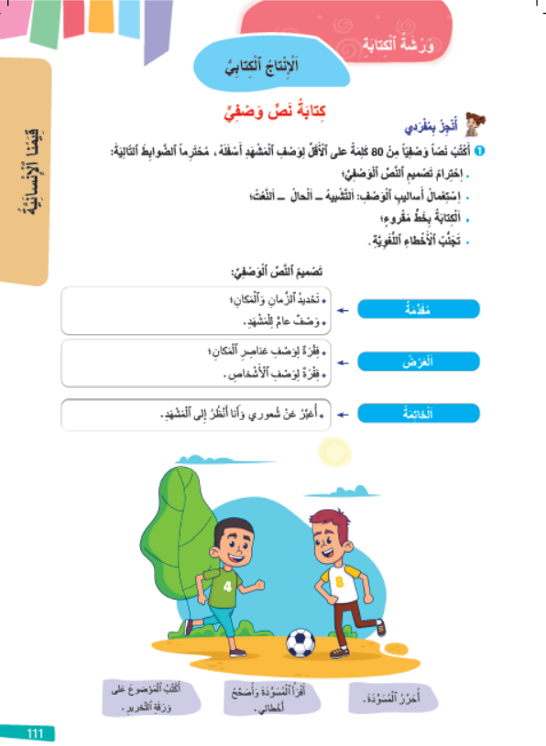
خذوا كراساتكم الصفحة «111».
اختتام الحصة
إنتاج كتابي ح4
إنتاج كتابي ح3
افتتاح الحصة

Slide 26
من يقرأ التعليمة؟
اختتام الحصة
إنتاج كتابي ح4
إنتاج كتابي ح3
افتتاح الحصة

Slide 27
خذوا دفاتر البحث وارسموا جدول وصف المشهد بجميع مكوناته.
اختتام الحصة
إنتاج كتابي ح4
إنتاج كتابي ح3
افتتاح الحصة
 | زَمانُ ٱلْمَشْهَدِ
 | مَوْقِعُ ٱلْمَشْهَدِ
............. ............. ............: .............. ............. | مُكَوِّناتُ ٱلْمَشْهَدِ

Slide 28

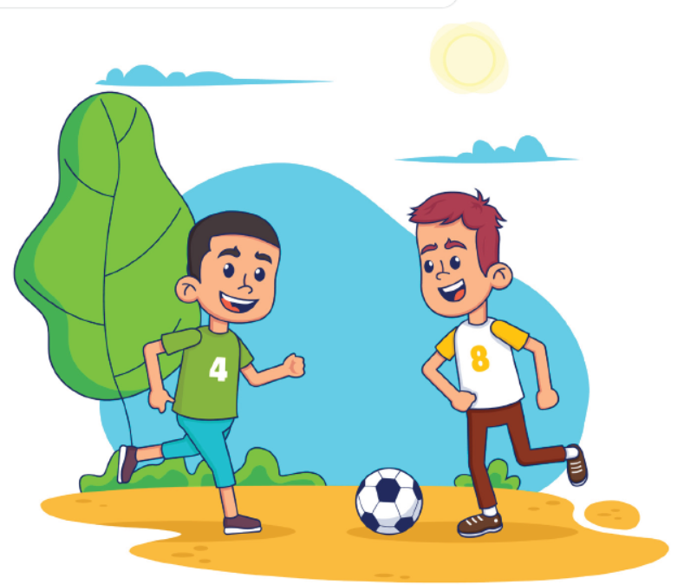
حددوا عناصر المشهد وقوموا بملء الجدول بأوصاف مناسبة.
اختتام الحصة
إنتاج كتابي ح4
إنتاج كتابي ح3
افتتاح الحصة

Slide 29
استعينوا بالأوصاف المسجلة على الجدول واكتبوا مسودة النص الوصفي على دفاتر البحث وفق التصميم التالي:
اختتام الحصة
إنتاج كتابي ح4
إنتاج كتابي ح3
افتتاح الحصة
أُحَدِّدُ ٱلزَّمانَ وَٱلْمَكانَ وَأَصِفُ ٱلْمَشْهَدَ بِشَكْلٍ عامٍّ.
مُقَدِّمَةٌ
فِقْرَةٌ لِوَصْفِ عَناصِرِ ٱلْمَكانِ وأُخْرى لِوَصْفِ ٱلْأَشْخاصِ.
عَرْضٌ
أُعَبِّرُ عَنْ شُعوري وَأَنا أَنْظُرُ إِلى ٱلْمَشْهَدِ.
خاتِمَةٌ

Slide 30
سنلعب لعبة الأضداد. من يتحدى أصدقاءه بالبحث عن ضد كلمة شريطة أن يعرف الجواب.
الفائز هو من استطاع الاستمرار في تحدي زملائه.
اختتام الحصة
إنتاج كتابي ح4
إنتاج كتابي ح3
افتتاح الحصة
لُعْبَةُ ٱلْأَضْدادِ

Slide 31
توجيه
أثناء كتابة المسودة، يتجول الأستاذ بين الصفوف لمساعدة التلاميذ على تصحيح أخطائهم ويذكرهم ببعض الأساليب المستعملة في كل عنصر من عناصر التصميم. كما يسجل على مذكرته الخاصة بعض الأخطاء وأسماء مرتكبيها، من قبيل:
عدم احترام التصميم .
أخطاء لغوية مترددة.
خلال المرحلة الموالية (قراءة المسودة وتصحيحها)، يركز الأستاذ على قراءة أعمال التلاميذ الذين سجل أسماءهم على مذكرته، ويذكرهم بالأخطاء التي ارتكبوها ثم يقدم التغذية الراجعة المناسبة (توجيه – تصحيح الخطأ على السبورة... توجيه حول الخط).

Slide 32
إنتاج كتابي (ح4).
تصحيح المسودة.

Slide 33
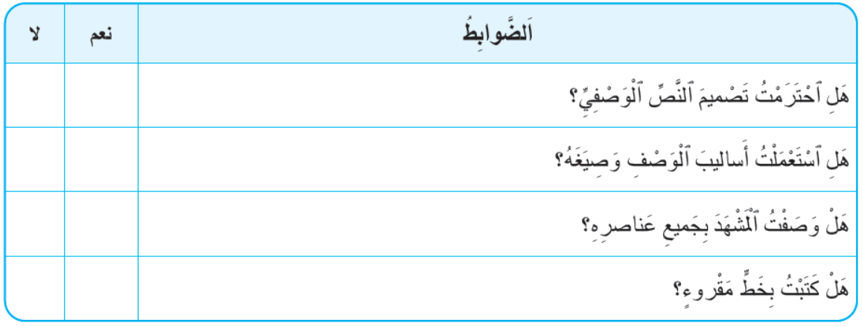
من يقرأ المسودة بصوت مرتفع؟(مطالبة التلاميذ بتعبئة بطاقة التصحيح الذاتي-ص112- بعد المناقشة).
اختتام الحصة
إنتاج كتابي ح4
إنتاج كتابي ح3
افتتاح الحصة

Slide 34
كل منكم يصحح أخطاءه على دفتره. ( يقدم الأستاذ المساعدة لباقي التلاميذ).
اختتام الحصة
إنتاج كتابي ح4
إنتاج كتابي ح3
افتتاح الحصة
أُصَحِّحُ أَخْطائي وَفْقَ ٱلتَّوْجيهاتِ ٱلَّتي حَصَلْتُ عَلَيْها مِنْ أُسْتاذي/تي وَزُمَلائي.

Slide 35

خذوا دفاتر القسم وسجلوا تاريخ اليوم، ثم انقلوا إنتاجاتكم بعد تصحيحها بخط سليم ومقروء.
اختتام الحصة
إنتاج كتابي ح4
إنتاج كتابي ح3
افتتاح الحصة

Slide 36
اختتام الحصة
اختتام الحصة
ماذا تعلمت اليوم؟
الواجب المنزلي.

Slide 37
من يذكرنا بعناصر تصميم النص الوصفي؟
اختتام الحصة
إنتاج كتابي ح4
إنتاج كتابي ح3
افتتاح الحصة
ما عَناصِرُ تَصْميمِ ٱلنَّصِّ ٱلْوَصْفِيِّ؟

Slide 38
الفائزون بنجمة السلوك هم:
اختتام الحصة
إنتاج كتابي ح4
إنتاج كتابي ح3
افتتاح الحصة

Slide 39

إلى اللقاء في الحصة المقبلة.
اختتام الحصة
إنتاج كتابي ح4
إنتاج كتابي ح3
افتتاح الحصة

Slide 40

بناء على إنجازات المتعلمين خلال الممارسة المستقلة
ما تقديرك لنسبة التحكم في هدف الدرس؟
تسجل النسبة على صفحة اليوم من مذكرة الأستاذ.

